Slide 1

第2章 経済とはなにか？ p.072-p.073
１ 市場とはなにか
①市場経済の原理としくみを知ろう。
②市場経済により最適な資源配分が行われる理由は？
授業のポイント

Slide 2
経済の基本
経済とは
人々が日々生活を営むために必要な財やサービスをどのように生産し、誰にどれを配分し、それをどのように消費するのかを調整するシステム
生産要素(土地、労働、資本)には限りがあり、すべての人の欲求を無制限に満たすことはできない。
→希少性

Slide 3

経済の基本
何かを手に入れるためには
他の何かを犠牲にしなければならない。
トレードオフ
・勉強をするために遊びの時間を減らす
・洋服を買うために本を買うのを我慢する

Slide 4






経済の基本
財とは
物理的に存在する消費財
・耐久財：車や家など長期間使用できるもの
・非耐久財：食品や石油など短期間で消費されるもの
サービスとは
形のない活動
・教育サービス
・医療サービス
・運送サービスなど

Slide 5
経済の基本
機会費用とは
ある選択をしたときに失われる、次善の選択肢となる利益のこと
(例) 1万円で洋服を買うことに決めた際に、1万円で購入できる他の財やサービスでもっとも価値のあるもの。
インセンティブとは
動機付けや報酬を与えることで人々の選択や行動を変更支える効果のこと
(例) 環境保護を促進するために、再生可能エネルギーを導入する企業に対して、政府が税金の割引や補助金を提供する施策など。

Slide 6
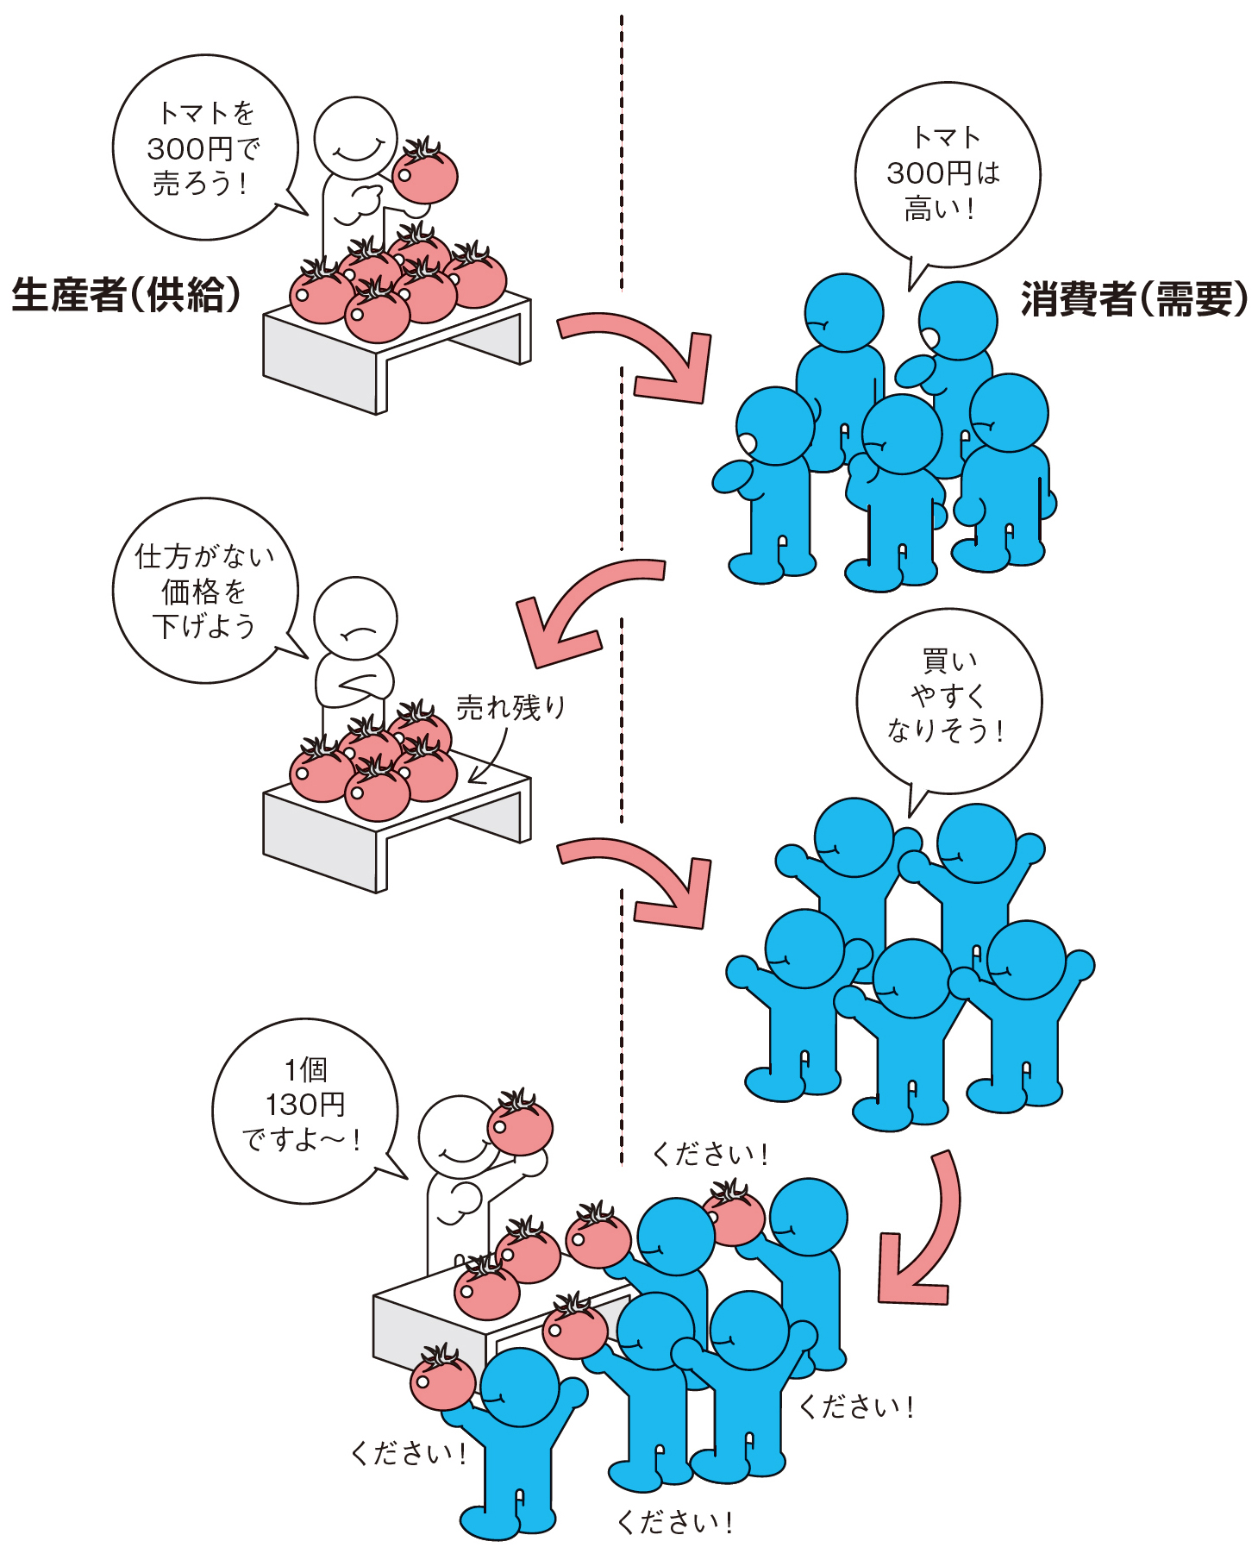
市場の役割とメカニズム
市場とは
希少な資源を効率的に分配するための場
それぞれの人が自分の利益を追求することで、市場全体として最適な結果が得られるようになっている。

Slide 7
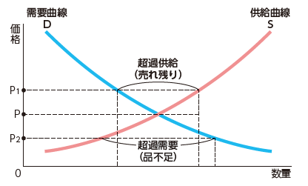
市場の役割とメカニズム
均衡価格
資本主義経済の基本的なしくみは、価格による自由な取引を通じて、需要と供給が調整され、さまざまな資源が適切に配分される市場メカニズムにある。
需要と供給の関係により、均衡価格が決定される。この価格の自動調節機能により、市場は効率的に機能する。

Slide 8
需要曲線と供給曲線
需要曲線(消費者)
価格が高ければ買う量を減らし、価格が低ければ買う量が増える。
右下がりの曲線
供給曲線(生産者)
価格が高ければ利益が大きくなるため生産を増やし、価格が低ければ生産量を減らす。
右上がりの曲線

Slide 9
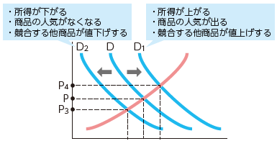
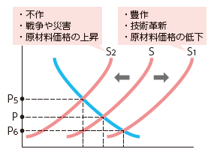
需要曲線と供給曲線
需要曲線の移動
・商品の人気が出たり所得が上昇したりすると、右へ移動
・商品の人気が下がったり所得が減少したりすると、左へ移動
供給曲線の移動
・豊作などで供給量が増えると、右へ移動
・不作などで供給量が減ると、左へ移動

Slide 10
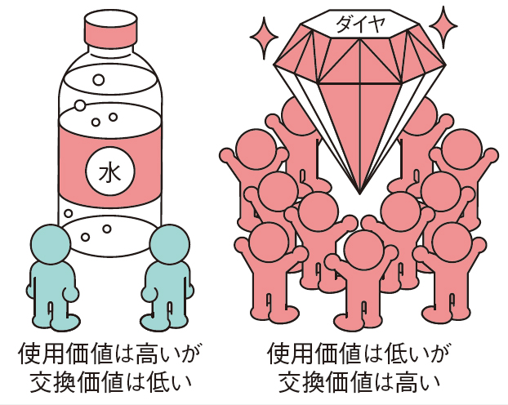
水とダイヤモンドのパラドックス
水
生きるために必要不可欠だが、
価格は安い。
ダイヤモンド
実用的な利用は少ないが価格が高い。
水は使用価値が高く、交換価値は低い
ダイヤモンドは使用価値は低く、交換価値は高い

Slide 11
まとめ
経済とは財やサービスをどのように生産し、誰にどれを配分し、それをどのように消費するのかを調整するシステム
財とは物理的に存在する消費財、サービスとは形のない活動
機会費用とはある選択をしたときに失われる、次善の選択肢となる利益のこと
インセンティブとは動機付けや報酬を与えることで人々の選択や行動を変更支える効果のこと

Slide 12
まとめ
市場とは希少な資源を効率的に分配するための場
均衡価格は需要と供給の関係により決定する
需要曲線と供給曲線は、供給の量や商品の需要によって移動する
水は使用価値が高く、交換価値は低い
ダイヤモンドは使用価値は低く、交換価値は高い

